Slide 1
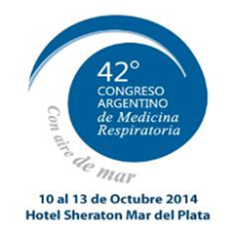

El desafío de un derrame pleural sin diagnóstico cierto.
Cómo se estudia un paciente que consulta por un derrame pleural. Algoritmo diagnóstico.
Dra. Gabriela Manonelles

Slide 2
Caso Clínico
Paciente de 31 años consulta por disnea a moderados esfuerzos de aproximadamente un meses de evolución, que agrega dolor torácico en las última semana, imposibilitando su desempeño laboral habitual.
Antecedes:
Tabaquista, 8 cigarrillos/ día durante 11 años
TBC pulmonar en 2010, con registro de curación en el SNVS
Exposición laboral: minería
Al examen físico
Impresiona buen estado general, afebril, FR 26cpm, SO2 95%.
Se constata hipoventilación en campo medio y base izquierda, con matidez percutória a dicho nivel. Roncus bilaterales.

Slide 3
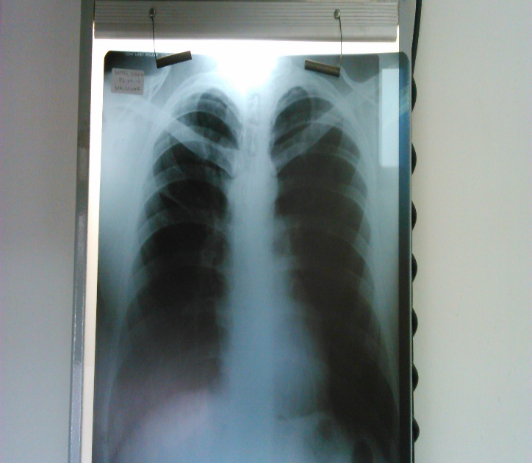
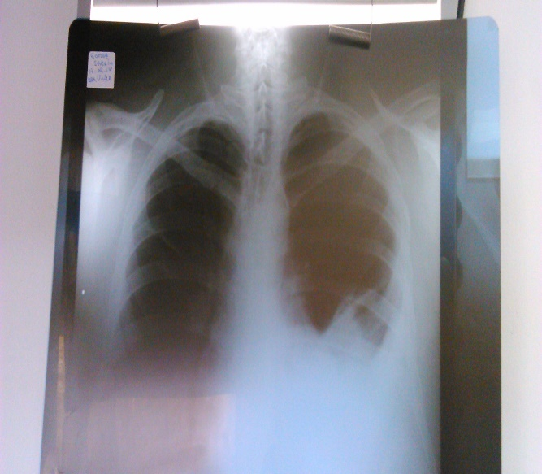
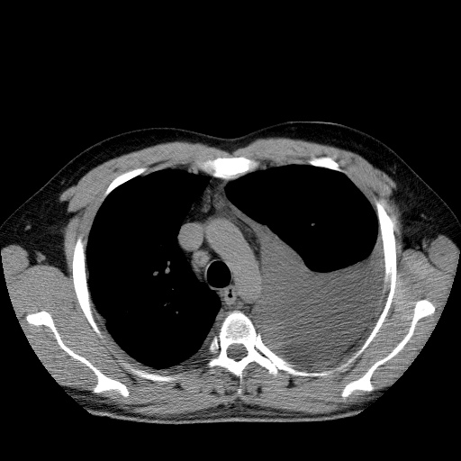
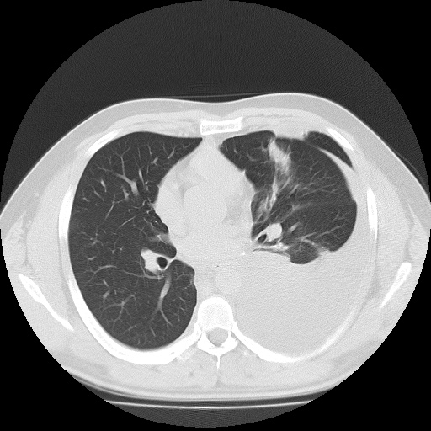
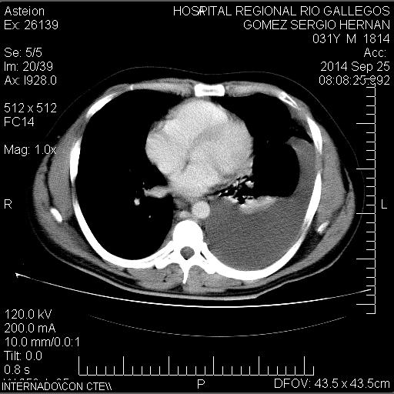
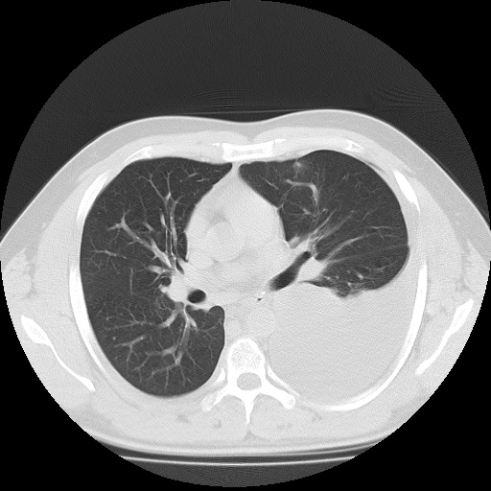

Slide 4
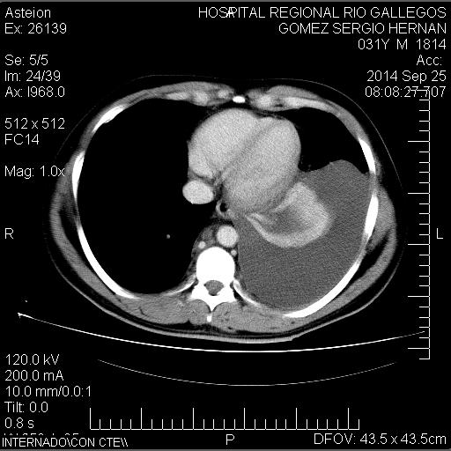
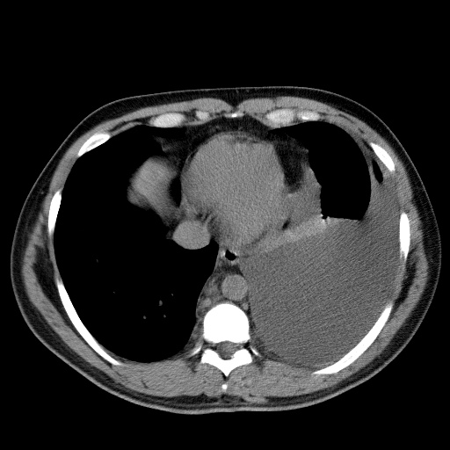

Slide 5
Definición
Todo acumulo de líquido clínicamente detectable
Siempre patológico
Múltiples y diversas etiologías
Pulmonares
Extrapulmonares
400/100000 habitantes.
Mas frecuentes→ ICC NAC CA
Epidemilogia
Porcel JM, Light RW. Am Fam Physician. 2006;73:1211–20.
Porcel Perez JM.ABC del lıquido pleural. SeminFundEspReumatol.2010.
Noppen M. Composition of normal pleural fluid. Int Pleural Newsl. 2006;4:13
Light RW, Lee YCG, editors. Textbook of pleural diseases. London:Arnold;2003

Slide 6
Guía para el diagnóstico
Cuantía Imágenes
Etiopatogenia
Antecedentes
Características
Laboratorio
Microbilologia
Citología

Slide 7
Villena Garrido V, et al. Arch Bronc 2006;42(7):349-72

Slide 8
Etiopatogenia
Pr Hidrostatica Cap Pulm (ICC)
Pr Oncótica (hipoalb)
Liq Intersticial Pulm (TEP)
Presión pleural (Atelectasia)
Perm Vascular o Pleural
Obstrucción al flujo linfático.
Rotura Vascular toracica (hemotorax)
Rotura conducto torácico (Quilotorax)
Paso de líquido de otra cavidad:
Retroperitoneo (hidrotorax hepatico)
Peritoneo
TRASUDADO
EXUDADO
Porcel J, Am Fam Physician 2006
Villena Garrido V, et al. Diagnosis and treatment
of pleural effusion. Arch Bronc 2006;42(7):349-72

Slide 9
Cuantía Imágenes
Derrame Pleural
R. Light: N Engl J Med
Vol.346, No. 25
June 2002
>10 mm En Rx
o en Eco??
No
Observación
Sí
Tiene ICC??
No
Sí

Slide 10
Tiene ICC??
No
Toracocentésis
Sí
Derrame asimétrico?
Dolor?? Fiebre??
Sí
Toracocentésis
No
Diurésis y
observación
Si persiste > 3 días
Toracocentésis

Slide 11
Toracocentésis
Trasudado
ICC
Sd. No.
Cirrosis
Etc..
Exudado
Rto diferencial
Glucosa
Citología
Cultivos
Si es linfocítico
pedir marcadores
para TBC
Si no se establece
la causa, pensar en
TEP

Slide 12
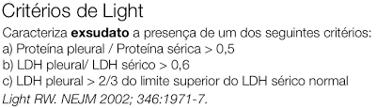
Diagnóstico de Exudado
LDH pl >⅔ L.S. LDH s
Colesterol > 60 mg/dl
Colesterol > 43 mg/dl
Col pl / Col s > 0,3
Alb s – alb pl ≤ 1,2 gr/dl
Solicitar → PH, recuento celular, citología
Sahn SA. Pleural ﬂuid analysis. En: Light RW, Gary Lee YC, editores.
Textbook of pleural diseases, 2nd ed. London: Hodder Arnold; 2008.

Slide 13
Recuento Celular Diferencial
Laboratorio
Diagnóstico de Exudado
Linfocitosis: 85 al 95 %
- TBC
- Linfoma
- Sarcoidosis
- Derrame Reumatoideo
- Sd. de Uñas Amarillas
- Quilotórax
- Carcinomatosis Pleural
(50%)
Leucocitosis: Neutrofilia en procesos agudos
- Neumonía aguda
- TEP

Slide 14
Microbiología

Slide 15
Exudados sin diagnóstico
No se llega al diagnóstico en un 15% de los casos.
Observación es la mejor conducta si no hay nódulos pleurales ni infiltrados pulmonares. La decisión de proseguir con técnicas invasivas requiere del juicio clínico.
Serían debidos la mayoría a TEP y virosis.

Slide 16
Arch. Bronconeumol 2006, 42 (7):349-72

Slide 17
Derrame Pleural asociado a las Enfermedades del Colágeno
Pleuresía Reumatoide
5% (clínicamente significativo)
LES
Dolor torácico en el 45 % de los casos
Sarcoidosis
Incidencia de derrame pleural: 0 – 5 %
Derrame pequeño a moderado, unilateral
Resuelve en 3-4 meses, tardíamente a pesar de los corticoides
LDH ↑
Glucosa < 40 mg %
pH < 7,20
Incidencia: 16 al 37 %
Más frecuente en sexo femenino
Son pequeños y bilaterales
Resuelven rápidamente con corticoides
Dx: células LE, ANA pleural > 1,0
Mas frecuente en estadíos II y III
Resuelven por lo general en 3 meses
Dx: cuadro clínico y radiológico
Arch. Bronconeumol 2014

Slide 18
Derrame Pleural asociado a las Enfermedades del Colágeno
Arch. Bronconeumol 2006, 42 (7):349-72

Slide 19
Derrame Pleural Maligno
Rendimiento diagnóstico
Punción simple: 70 %
Punción Biopsia Pleural 80% prefiriéndose VATS
Sospecha de Linfoma: citometría de flujo
Marcadores tumorales: - (sensibilidad 50%)
pH < 7,3 y Glucosa < 60 mg% son mal Pronóstico

Slide 20
Derrame Pleural
probablemente maligno
F-Q exudado
Predominio linfocitario
Citología (+)
Búsqueda del T. Primitivo
Tratamiento
F-Q exudado
Predominio linfocitario
Citología (-)
Descartar TBC
Punción biopsia
pleural (-)
Cultivo para TBC
VATS
VATS (-)
Derrame Pleural de
Orígen Desconocido
VATS (+)
Tratamiento
Punción biopsia
pleural (+)
Tratamiento

Slide 21
Quilotórax
Color lechoso
Hemático
Cálculo: Hto pleural / Hto sérico
Amilasa
Pancreatitis Aguda (4 al 20%)
Triglicéridos > 110 mg/dl
TGL pl/TGL s > 1 + Col pl/Col s < 1
Gold Standard: presencia de QM
TGL > 50 pero < 110 mg/dl analizar lipoproteínas
Colesterol > 250 mg/dl = Pseudoquilotórax
Hto pl/Hto s < 0,1 no sospechoso
Hto pl/Hto s 0,1 - 0,2%: CA, TEP, trauma
Hto pl/Hto s > 0,5: Hemotórax
Eosinofilia
Presencia de aire o sangre en el espacio pleural (> 10%)Hemo- neumotorax
Enfermedades parasitarias: paragonimiasis
Derrames malignos
Infecciones micóticas: coccidoides, criptococcus, histoplasma
Hipersensibilidad por drogas: dantrolene, bromocriptina, nitrofurantoína
Derrame pleural por asbestosis
Infarto pulmonar
Churg Strauss
Pancreatitis Crónica
Perforación Esofágica
Amilasa pl / Amilasa s > 1,0
Puede aumentar también en: neumonía aguda, enfermedad maligna, embarazo ectópico complicadohidronefrosis, cirrosis hepática
V. Villena, V. Pérez, F. Pozo. Amylase Levels in Pleural Effusions: Chest 2002;121:470-474

Slide 22
Derrame por Tuberculosis
Incidencia: 4 al 23 %
Linfocitosis: linfocitos pequeños
Proteínas pleurales > 4 gr/dl
Gucosa < 60 mg/dl
Citología: > 5% de células mesoteliales sobre el total
PCR para M. Tuberculosis (especificidad 60 al 90 %)
ADA > 40 UI (especificidad 99,6%)
Interferón Gamma > 140 pg/ml (equivale a ADA > 40 UI/ml
BAAR (+) y Cultivos (+): 40%

Slide 23
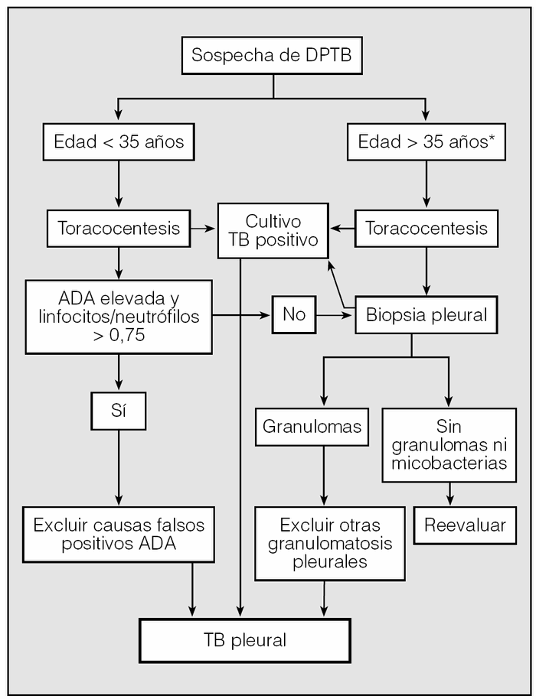
Sospecha de
Derrame TBC
Punción Pleural
Simple (+) (40%)
Tratamiento
Punción Pleural
Simple (-) (60%)
Punción Biopsia:
(↑ Rédito al 70%)
(-)
VATS (90 – 100%)
(+)
Tratamiento
Granulomas→ DD sarcoidosis, micosis, AR.
Ante la confirmación iniciar el tratamiento.

Slide 24
Conducta:
Se realizo video toracoscopia
Se dreno 1.5 ml de LP con las siguientes características
Biopsia de Pleura

Slide 25
 | Liquido Pleural | Plasma | Ple/Pla
aspecto | turbio
color | Blanquecino
Ph | 7.5
Glucosa | 99mg/dl | 110mg/dl
Proteinas | 4.9g/l | 7,8 mg/dl | 6,125
amilasa | 67 U/l | 74 U/l
LDH | 220 | 275U/l | 0.8
Trigliseridos | 1760mg/dl | 147 mg/dl | 11.9
colesterol | 112mg/dl | 154 md/dl | 0.7
Celulas Totales | 5210mm3 | 613mm3 leu
Neutrolfilos | 7% | 60
Mononucleares | 93% | 12
Eosinifilos |  | 5
Linfocitos |  | 22
VSG |  | 27mm/h
PCR |  | 135mg/dl

Slide 26
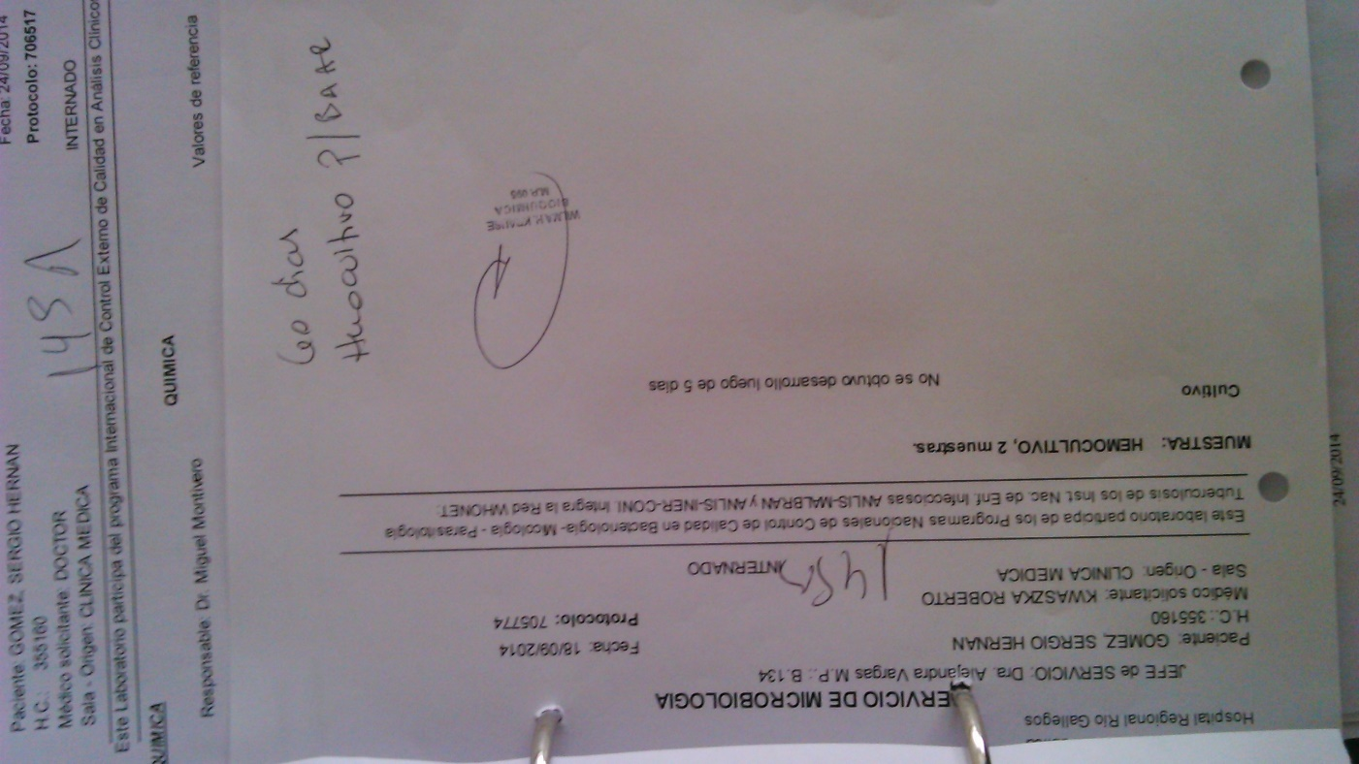
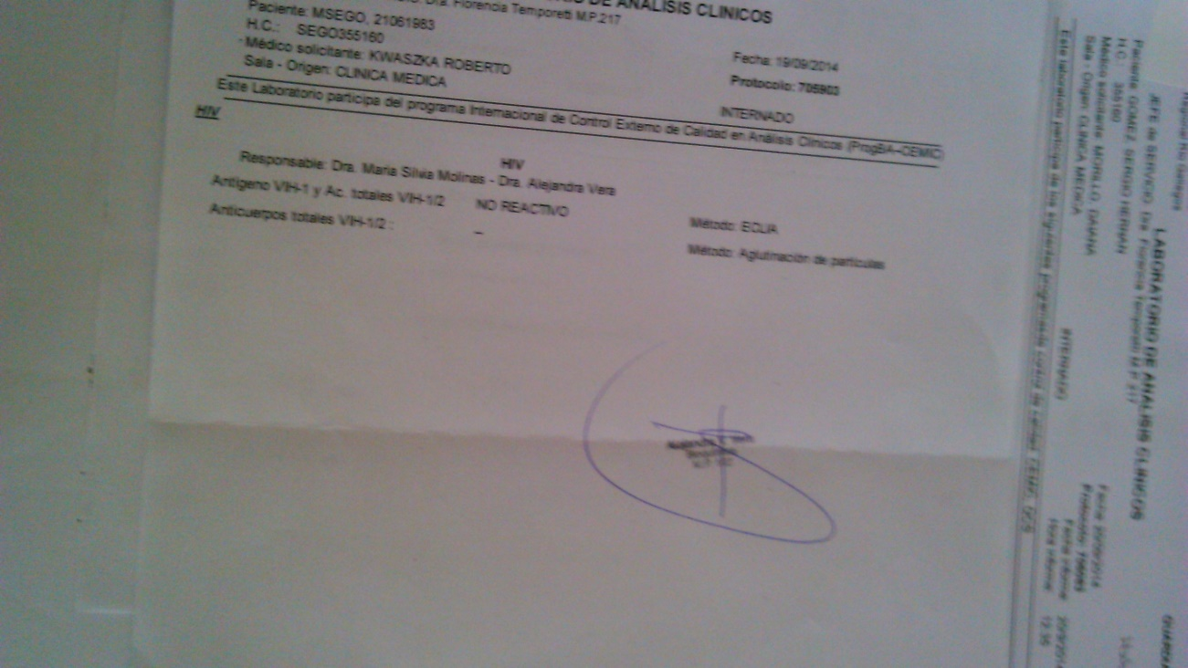
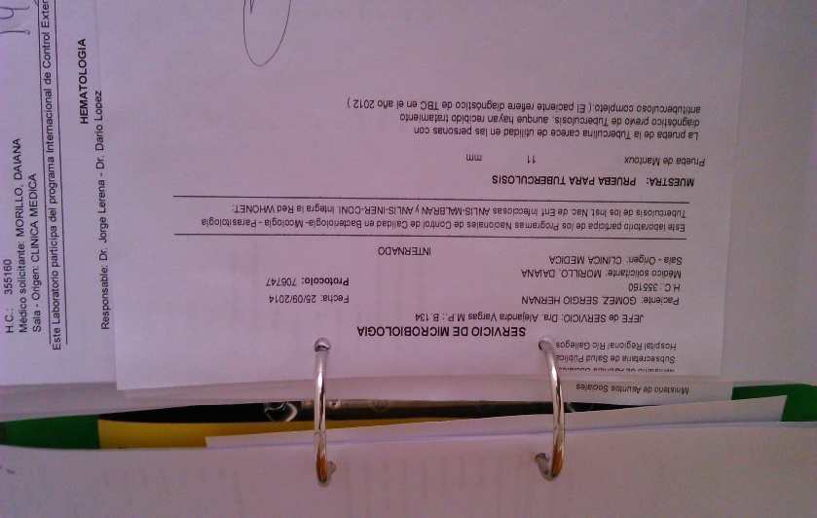
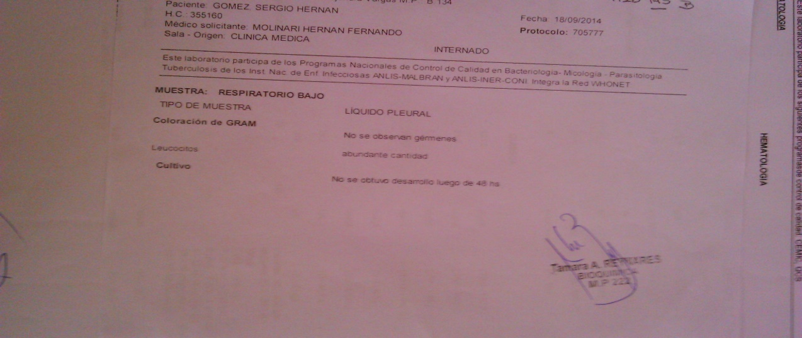

Slide 27
Conducta:
Se realizo video toracoscopia:
1.5 ml de LP con las siguientes características
Biopsia de Pleura

Slide 28
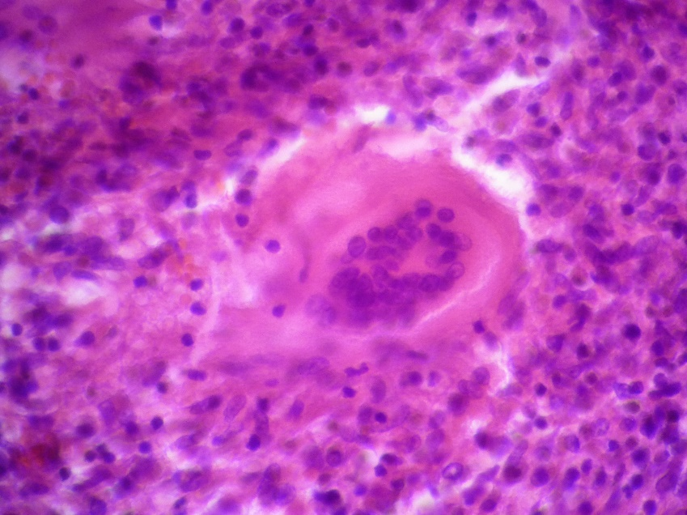
Biopsia de Pleura
Granulomas

Slide 29
Se considero DPTBC
se inicio tratamiento con esquema tradicional. ( Primera fase de 60 tomas de isoniasida, rifampicina, pirazinamida, etambutol)

Slide 30
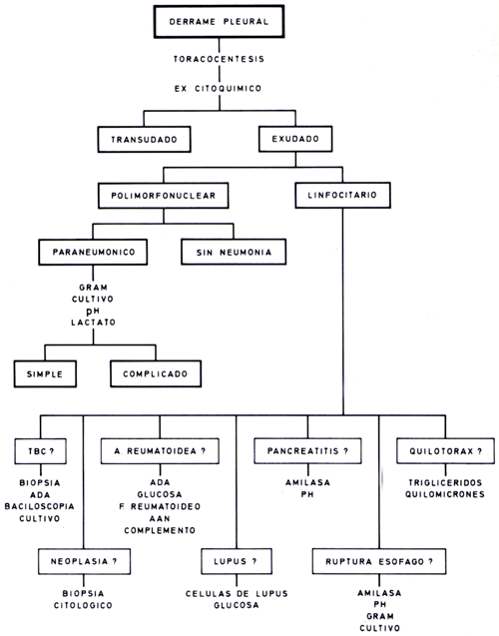

Slide 32
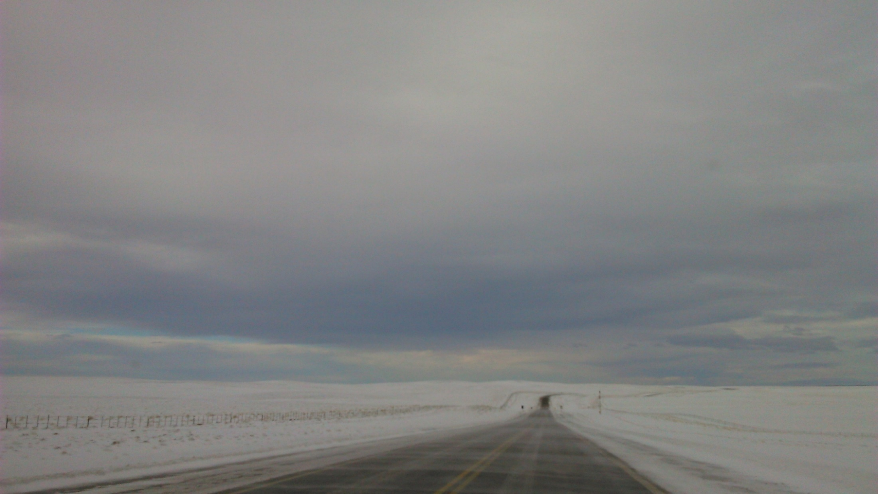
Ruta 40 camino a El Calafate

